Slide 1

Yerel Kalkınma Hamlesi
TÜRKİYE YÜZYILI KALKINMA HAMLESİ
Program Uygulama Esasları ve Teşvik Sistemi Hakkında Bilgilendirme

Slide 2

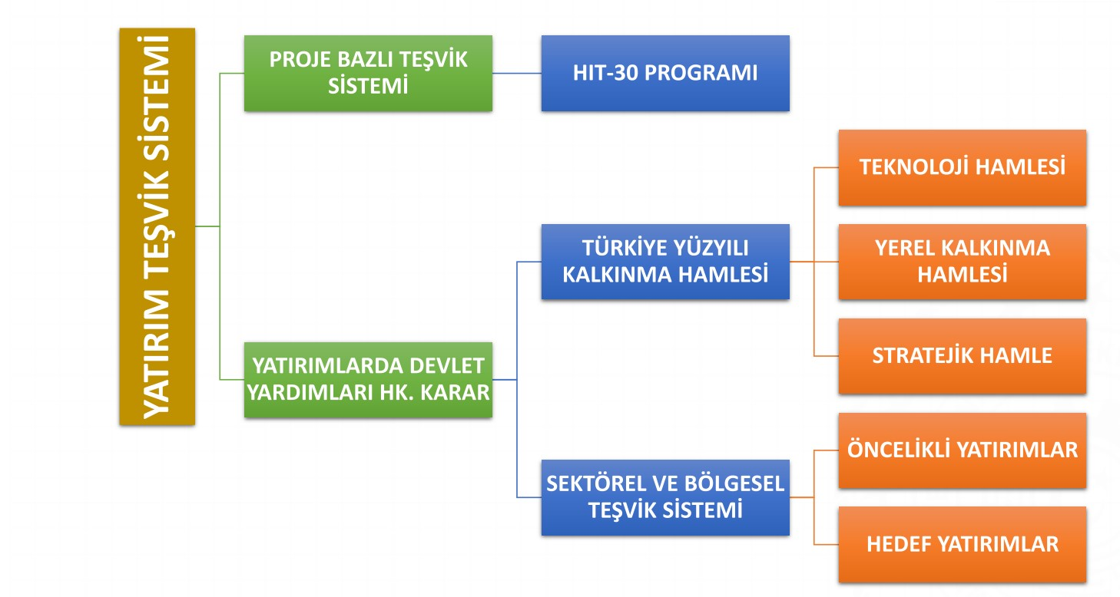
Yeni Teşvik Sistemi
Yerel Kalkınma Hamlesi
Yatırım Konuları
YENİ YATIRIM TEŞVİK SİSTEMİ
9903 Sayılı ‘Yatırımlarda Devlet Yardımları Hakkında Karar’ 30 Mayıs 2025 tarihinde Resmi Gazete’de yayınlanarak yürürlüğe girmiş olup 15/6/2012 tarihli ve 2012/3305 sayılı Yatırımlarda Devlet Yardımları Hakkında Karar yürürlükten kaldırılmıştır.
31/12/2030 tarihine kadar yapılacak olan teşvik belgesi müracaatları yeni teşvik sistemi kapsamında değerlendirilecektir.

Slide 3
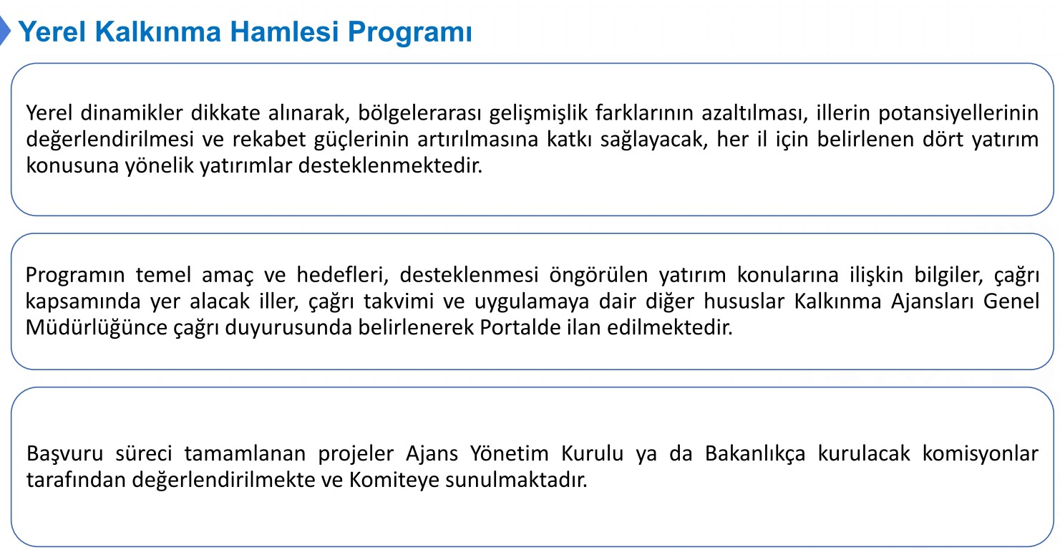
Yeni Teşvik Sistemi
Yerel Kalkınma Hamlesi
Yatırım Konuları

Slide 4

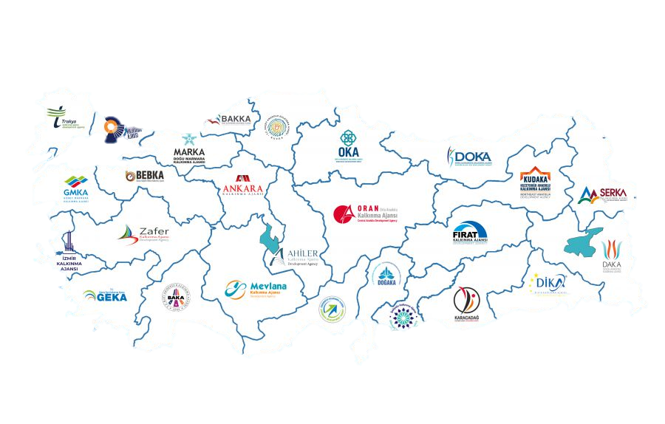
PROGRAM HAKKINDA
Yerel Kalkınma Hamlesi Programı,
Türkiye Yüzyılı Kalkınma Hamlesi kapsamındaki 3 Programdan biridir.
Hedef: Bölgeler arası gelişmişlik farklılıklarının azaltılması ve bölgelerin rekabet güçlerinin artırılması
Kriterler:
illerin sosyo-ekonomik gelişmişlik durumu ve coğrafi potansiyelleri,
atıl kaynakların değerlendirilmesi,
yerel ihtiyaçların karşılanması,
bölgede üretimi olmayan ancak başarı olasılığı yüksek sektörlerin geliştirilmesi,
ileri-geri bağlantılı sektörlerin desteklenmesi,
istihdam potansiyeli
kümelenme etkisi

Slide 5
PROGRAM HAKKINDA
Yetkili Kurum: Kalkınma Ajansları Genel Müdürlüğü
Başvuru Süresi ve Geçerlilik: Program 31 Aralık 2030’a kadar açık
Yatırım Tamamlanma Süresi: 3 yıl
Diğer: Yerel yatırım konuları listesi Bakanlık tarafından tebliğ ile belirlenir
Her il için
4 özel yatırım konusu
belirlenir
Her il için
4 özel yatırım konusu
belirlenir
Yerel yatırım konuları listesi, Bakanlık tarafından her yıl Ocak ayı içerisinde güncellenebilmektedir.

Slide 6


Proje Bazlı Yerel/Bakanlık Değerlendirmesi
Komite Kararı
Yatırım Teşvik Belgesi
İl Bazlı Çağrı
ÇAĞRI BAŞVURU SÜRECİ
Yerel dinamikler dikkate alınarak, bölgelerarası gelişmişlik farklarının azaltılması, illerin potansiyellerinin değerlendirilmesi ve rekabet güçlerinin artırılmasına katkı sağlayacak, her il için belirlenen dört yatırım konusuna yönelik yatırımlar desteklenmektedir.
Programın temel amaç ve hedefleri, desteklenmesi öngörülen yatırım konularına ilişkin bilgiler, çağrı kapsamında yer alacak iller, çağrı takvimi ve uygulamaya dair diğer hususlar Kalkınma Ajansları Genel Müdürlüğünce çağrı duyurusunda belirlenerek Portalde ilan edilmektedir.
Başvuru süreci tamamlanan projeler Ajans Yönetim Kurulu tarafından değerlendirilmekte ve Bakanlıkça kurulacak Komiteye sunulmaktadır.

Slide 7

DESTEKLER |  |  |  | SÜRE | ORAN | ÜST LİMİTLER
KDV İstisnası |  |  |  | ✓
Gümrük Vergisi Muafiyeti |  |  |  | ✓
Vergi İndirimi |  |  | Yatırıma Katkı Oranı (%) | 50
 |  |  | Vergi İndirim Oranı (%) | 60
Sigorta Primi İşveren Hissesi Desteği |  |  |  | 8 Yıl (6. Bölgede 12 Yıl)
Sigorta Primi İşçi Hissesi Desteği |  |  |  | Yalnızca 6. Bölgede geçerli 10 yıl
Faiz veya Kâr Payı Desteği |  |  | Destek Oranı* | %40
 |  |  | Azami Destek Tutarı | 240 m TL
 |  |  | Azami Destek Oranı | Yatırımın %20’si
 | YA DA
 |  |  | Destek Oranı | %25
Makine Desteği
 |  |  | Azami Destek Tutarı | 240 m TL
 |  |  | Azami Destek Oranı | Yatırımın %15'i
Yatırım Yeri Tahsisi |  |  |  | ✓
* Kredi kullanım tarihinde geçerli olan TCMB’nin bir hafta vadeli repo ihale faiz oranına uygulanacak oranı ifade eder.
DESTEKLER
Sanayi Bölgeleri Genel Müdürlüğünce Organize Sanayi Bölgeleri içerisindeki rezerv alanlardan yatırım yeri tahsis edilebilecektir.
‘’Faiz veya kâr payı desteği’’ ve ‘’makine desteği’’ aynı anda uygulanmaz. Yatırımcı tarafından iki destekten birinin seçilmesi gerekmektedir.

Slide 8
Yeni Teşvik Sistemi
Yerel Kalkınma Hamlesi
Yatırım Konuları
YENİ YATIRIM TEŞVİK SİSTEMİ
Teşvik Unsurları | Hedef Yatırım | Öncelikli Yatırım | Stratejik Hamle | Yerel Kalkınma Hamlesi
KDV İstisnası (TL) | 40.000.000 | 40.000.000 | 40.000.000 | 40.000.000
Gümrük Vergisi Muafiyeti (TL) | 2.000.000 | 2.000.000 | 2.000.000 | 2.000.000
Vergi İndirimi YKO | % 20 | % 30 | % 40 | % 50
Yatırıma Katkı Tutarı (TL) | 80.000.000 | 82.800.000 | 96.000.000 | 110.000.000
SGK İşveren Hissesi Desteği Süre (Yıl) | 1 | 1 | 8 | 8
SGK İşveren Hissesi Desteği (TL ÜST LİMİT) | Limit Yok | Limit Yok | Limit Yok | Limit Yok
SGK İşveren Hissesi Desteği (Gerçekleşen TL) | 2.500.000 | 2.500.000 | 20.908.000 | 20.908.000
Faiz/Kar Payı Destek Üst Sınırı (TL) | - | 24.000.000 | 180.000.000 | 240.000.000
Faiz/Kar Payı Desteği İndirim Puanı/Azami Destek Oranı | - | 10 Puan | 15 Puan | 20 Puan
Faiz/Kar Payı Gerçekleşen (TL) | - | 24.000.000 | 60.000.000 | 80.000.000
Yatırım Yeri Tahsisi | ✓ | ✓ | ✓ | ✓
Makine ve Teçhizat Desteği Destek Oranı (%) | - | - | 25% | 25%
Makine ve Teçhizat Desteği Üst Limit (TL) | - | - | 180.000.000 | 240.000.000
Makine ve Teçhizat Desteği Yatırım Tutarına Oranı (%) | - | - | 15% | 15%
Makine ve Teçhizat Gerçekleşen (TL) | - | - | 50.000.000 | 50.000.000
Gerçekleşecek Toplam Destek Tutarı (TL) | 124.500.000 | 151.300.000 | 218.908.000 | 252.908.000
Örnek Yatırım Tutarı
Arsa maliyeti: 100.000.000 TL
İnşaat Maliyeti: 100.000.000 TL
Yerli Makine: 100.000.000 TL
Yabancı Makine: 100.000.000 TL
İstihdam: 100 Kişi
Toplam Yatırım Tutarı: 400.000.000 TL

Slide 9
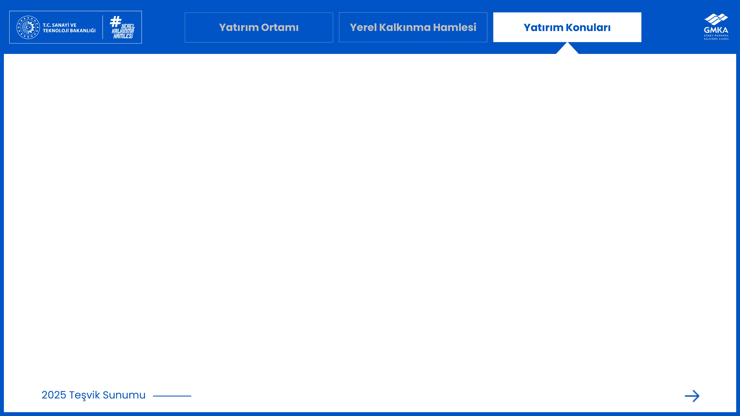
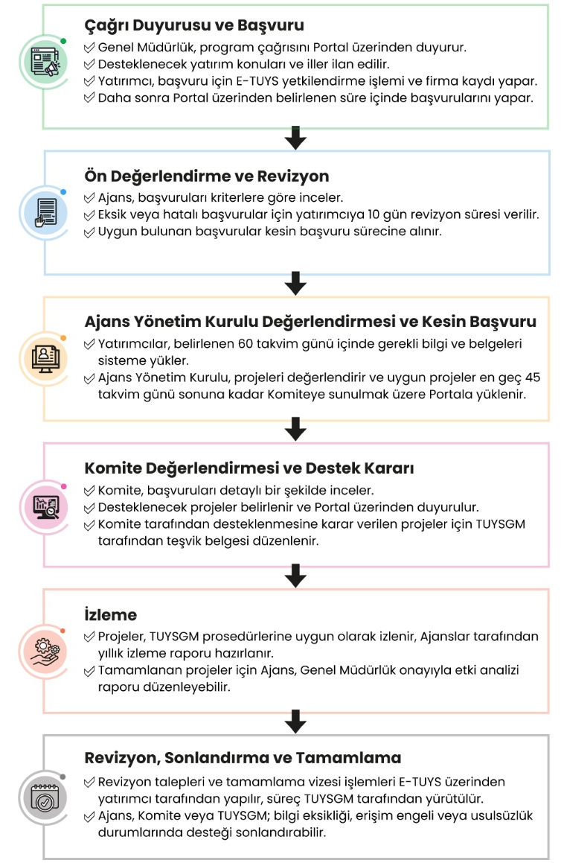
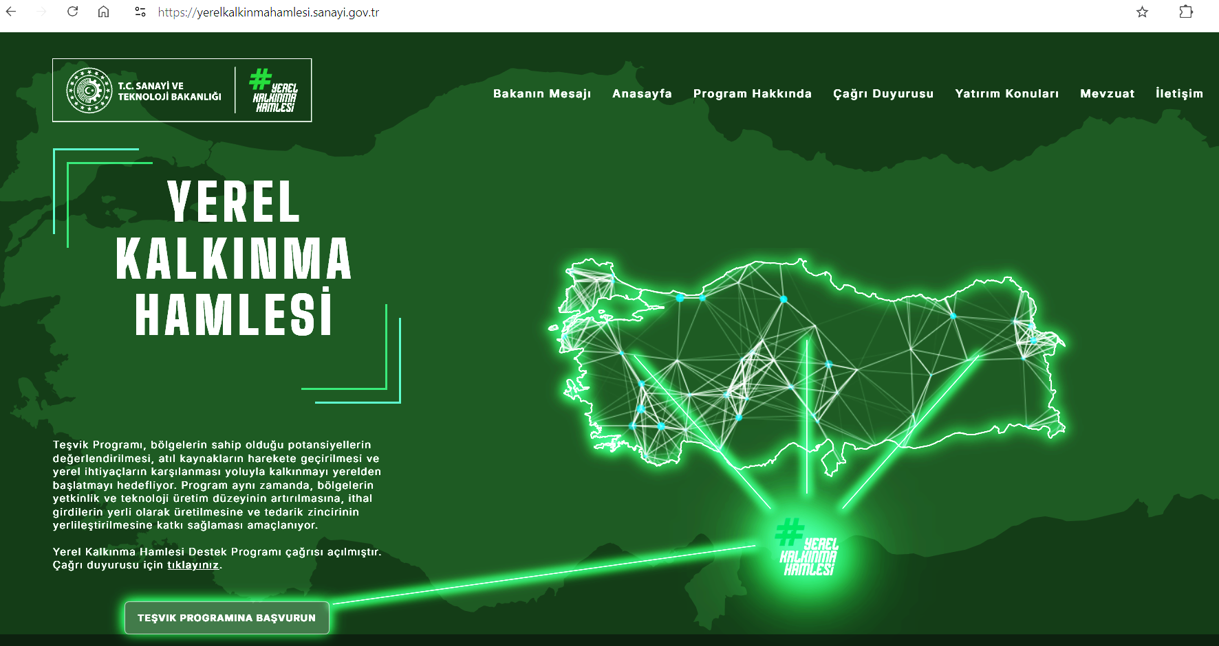
BAŞVURU YERİ ve SÜRECİ
Hedef Pazar
https://yerelkalkinmahamlesi.sanayi.gov.tr

Slide 10
GÜNEY MARMARA KALKINMA AJANSI
Teşekkürler

